Slide 2
Вытынанка
- это вид творчества, который основывается на вырезании узоров, силуэтов из бумаги. Обычно для выполнения вытынанок используют тонкую, но прочную бумагу разных сортов. Для работы необходимы: острые ножницы разной длины, прямые, изогнутые и фигурные. Для мелких деталей обычно используют маникюрные ножницы.
Начинают работу с эскиза, в котором необходимо выразить то, что представляют увидеть в конце работы. Затем кладут лист с рисунком на подкладку и аккуратно по контурам начинают вырезать. При вырезании прямых линий пользуются линейкой. Вырезая придерживают лист бумаги рукой, чтобы случайно не порвать рисунок. Вырезать нужно аккуратно и медленно, чтобы не отрезать нужную часть. Если нечаянно это произошло, отрезанную часть можно приклеить клеем.
После вырезания готовая работа наклеивается на цветной картон и оформляется в рамку.

Slide 3
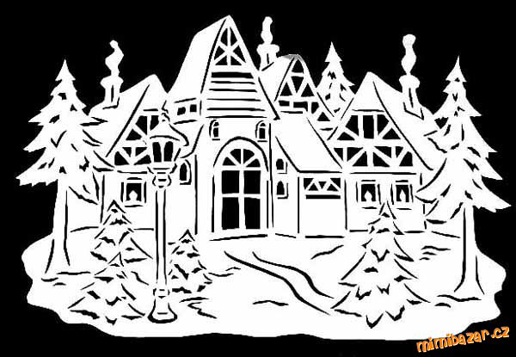

Slide 4
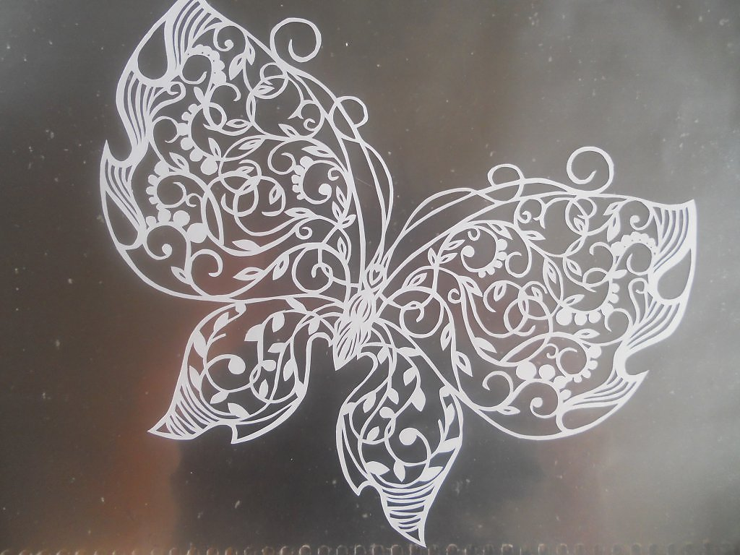

Slide 5
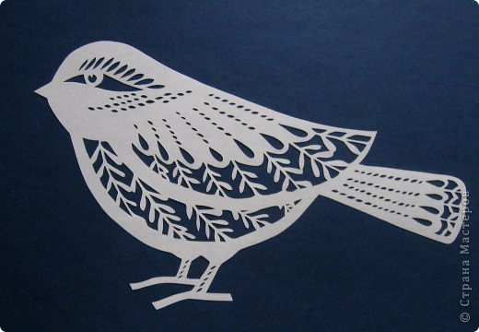

Slide 6
